Slide 1
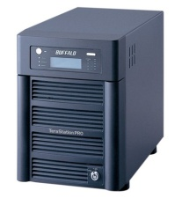
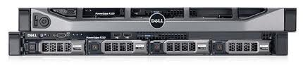
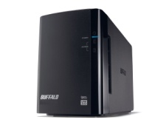
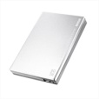
【Voltage-Ent】 サーバーバックアップ運用
作成者：鵜久森 裕
作成日：2015/02/25
バックアップ設定一覧
Server Name | Earth | Moon | AD(Server) | FTP | SVN
 |  |  |  | （HP5700） | （DELL9010）
IP Adress | 172.16.100.70 | 172.16.100.71 | 172.16.100.60 | 172.16.200.200 | 172.16.200.201
バックアップ 方法 | Full （差分を反映する方式） | Full （差分を反映する方式） | 自動増分 (WindowsServerBackup) | 検討中 (WindowsServerBackup？) | ファイルコピー
バックアップ 1 | 外付けUSB-HDD 毎週土曜 00：00 | 外付けUSB-HDD 毎週土曜 00：00 | 外付けUSB-HDD 毎週土曜 00：00 | 検討中 | USB-HDD
バックアップ 2 | 内蔵Disk No.3 隔週水曜 00：00 | 内蔵Disk No.3 隔週水曜 00：00 | 容量の限り履歴が累積 （現状3か月以上） | 検討中 | -
USB3.0
USB3.0
USB3.0
↑Moon/Erathについては、メーカー公式マニュアルも併せて参照下さい。
現在チャットワークで貞さんとYoshiさんに対応頂いてる部分です。

Slide 2
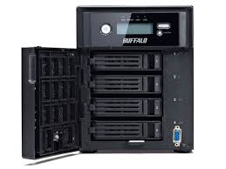
【Voltage-Ent】 サーバーバックアップ運用
作成者：鵜久森 裕
作成日：2014/04/02
RAID構成一覧
Server Name | Earth | Moon | AD(Server)
Disk1 | RAID1 1TB | RAID1 3TB | RAID1 500GB
Disk2
Disk3 | None-RAID 1TB | None-RAID 3TB | -
Disk4 | None-RAID 1TB | None-RAID 3TB | -
USB-HDD ※External | RAID1 2TB | RAID1 4TB | None-RAID 1TB（Portable）
USB3.0
1
2
3
4
1
2
3
4
1 2
ユーザー領域
（本番領域）
バックアップ領域
↑Moon/Erathについては、メーカー公式マニュアルも併せて参照下さい。

Slide 3
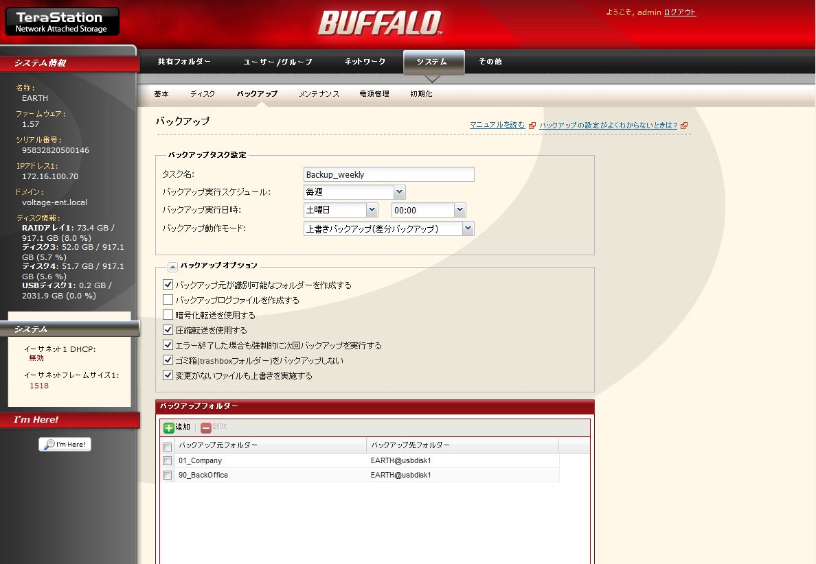
【Voltage-Ent】 サーバーバックアップ運用
作成者：鵜久森 裕
作成日：2014/03/10
Moon/Earth設定画面（第一世代）
画像はMoonですが
Earthも同じ設定です。
↑Moon/Erathについては、メーカー公式マニュアルも併せて参照下さい。

Slide 4
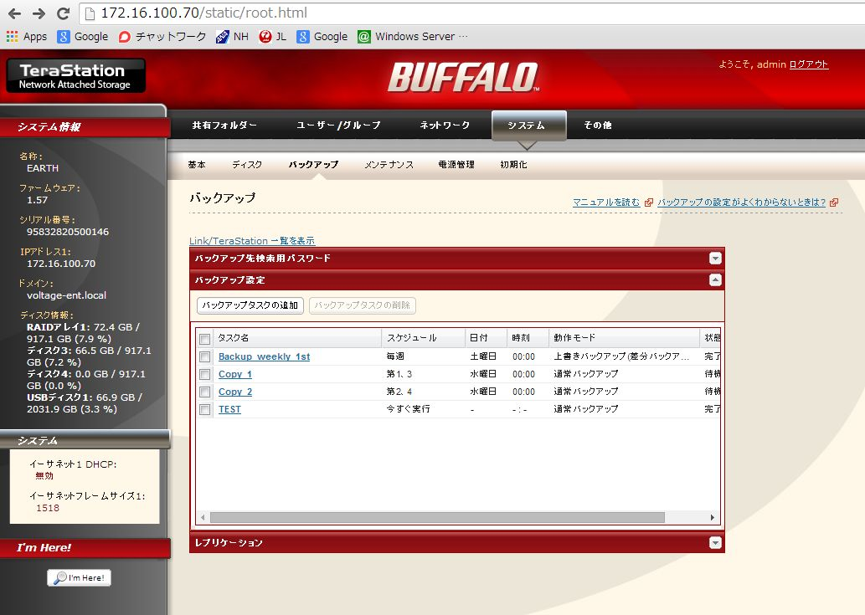
【Voltage-Ent】 サーバーバックアップ運用
作成者：鵜久森 裕
作成日：2014/07/29
Moon/Earth設定一覧
毎週の
バックアップ
1.3週目の
コピー
2.4週目の
コピー
画像はMoonですが
Earthも同じ設定です。
↑Moon/Erathについては、メーカー公式マニュアルも併せて参照下さい。

Slide 5
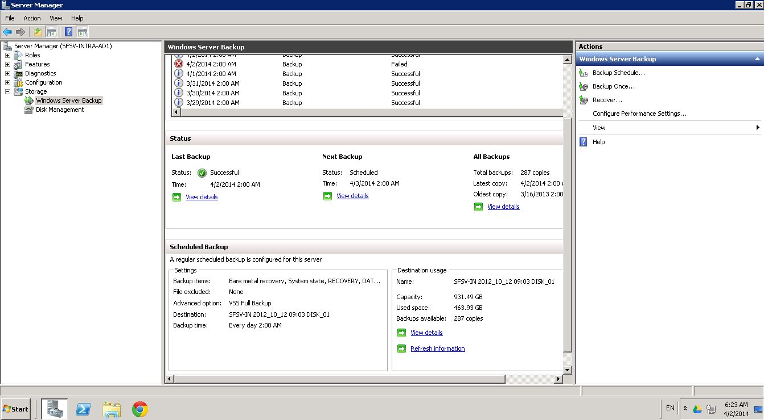
【Voltage-Ent】 サーバーバックアップ運用
作成者：鵜久森 裕
作成日：2014/03/10
AD設定画面
設定変更はここをクリック

